Slide 1
Blink
영등포고등학교
1학년 기술

Slide 2
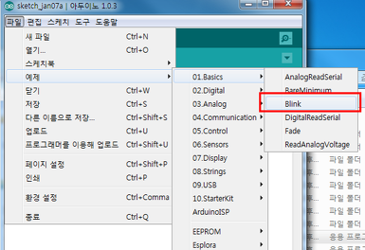
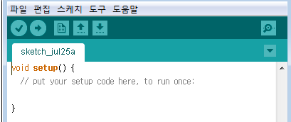
스케치로 LED제어하기
2
1
1
2
3

Slide 3
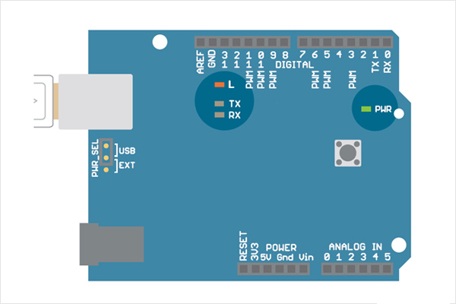
스케치로 LED제어하기

Slide 4
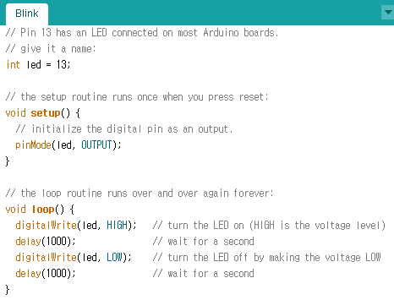
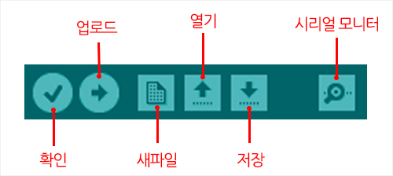
스케치로 LED제어하기

Slide 5
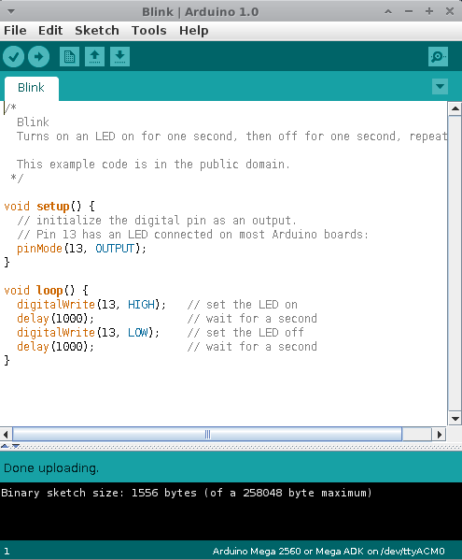
아두이노 IDE 구조

Slide 6
아두이노 스케치 구조

